Slide 1
Chào mừng các con đến với tiết học Tiếng Việt

Slide 2
Khởi động

Slide 3
Thứ ngày tháng năm 2022
Bài 28
Khám phá đáy biển ở Trường Sa
(Tiết 1,2)

Slide 4
Tiết 1

Slide 5
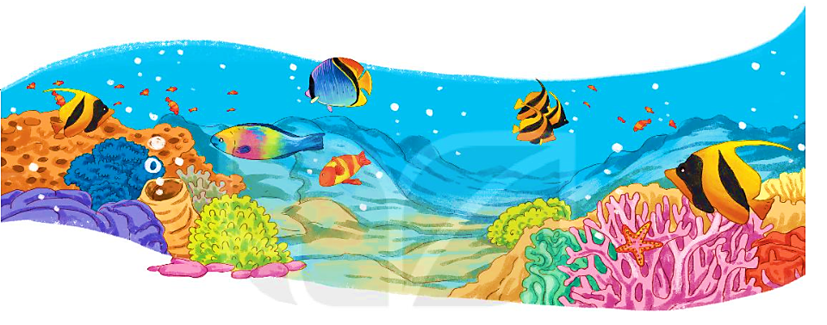
Nói những điều em biết về biển.

Slide 6
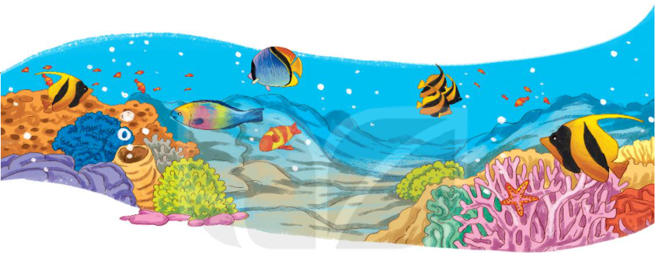
Nói những điều em biết về biển.
Biển là hệ thống kết nối của tất cả các vùng chứa nước của Trái Đất, bao gồm năm đại dương lớn: Đại Tây Dương, Thái Bình Dương, Ấn Độ Dương, Nam Băng Dương và Bắc Băng Dương. Dưới biển có rất nhiều sinh vật sinh sống như cá, san hô, bạch tuộc,...

Slide 7
ĐỌC MẪU
KHÁM PHÁ ĐÁY BIỂN Ở TRƯỜNG SA
Nhắc đến Trường Sa, ngoài các đảo, người ta nhắc đến biển. Mà biển thì có muôn vàn điều kì thú. Thám hiểm đáy biển ở Trường Sa của nước ta sẽ thấy bao điều thú vị.
Biển ở Trường Sa có những loài cá đẹp rực rỡ và lạ mắt. Từng đàn cá đủ màu sắc, dày đặc đến hàng trăm con tạo nên một tấm thảm hoa di động. Những vỉa san hô chạy dài từ chân mỗi đảo xuống sâu dần dưới đáy biển. San hô làm cho đáy biển trông như một bức tranh khổng lồ, đẹp như những toà lâu đài trong truyện cổ tích.
Trường Sa là vùng biển thân yêu của Tổ quốc, có cảnh đẹp kì thú và hàng nghìn loài vật sống dưới biển.
(Theo Nguyễn Xuân Thuỷ)

Slide 8
ĐỌC
KHÁM PHÁ ĐÁY BIỂN Ở TRƯỜNG SA
Tìm từ khó đọc
Nhắc đến Trường Sa, ngoài các đảo, người ta nhắc đến biển. Mà biển thì có muôn vàn điều kì thú. Thám hiểm đáy biển ở Trường Sa của nước ta sẽ thấy bao điều thú vị.
Biển ở Trường Sa có những loài cá đẹp rực rỡ và lạ mắt. Từng đàn cá đủ màu sắc, dày đặc đến hàng trăm con tạo nên một tấm thảm hoa di động. Những vỉa san hô chạy dài từ chân mỗi đảo xuống sâu dần dưới đáy biển. San hô làm cho đáy biển trông như một bức tranh khổng lồ, đẹp như những toà lâu đài trong truyện cổ tích.
Trường Sa là vùng biển thân yêu của Tổ quốc, có cảnh đẹp kì thú và hàng nghìn loài vật sống dưới biển.
(Theo Nguyễn Xuân Thuỷ)

Slide 9
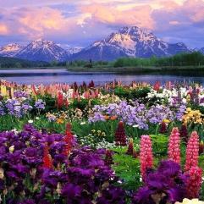
ĐỌC
KHÁM PHÁ ĐÁY BIỂN Ở TRƯỜNG SA
Luyện đọc theo đoạn
Bài giảng thiết kế bởi Vũ Hồng
LH: FB Vũ Hồng | https://www.facebook.com/vuhong1972 | hongvu7219@gmail.com
Nhắc đến Trường Sa, ngoài các đảo, người ta nhắc đến biển. Mà biển thì có muôn vàn điều kì thú. Thám hiểm đáy biển ở Trường Sa của nước ta sẽ thấy bao điều thú vị.
Biển ở Trường Sa có những loài cá đẹp rực rỡ và lạ mắt. Từng đàn cá đủ màu sắc, dày đặc đến hàng trăm con tạo nên một tấm thảm hoa di động. Những vỉa san hô chạy dài từ chân mỗi đảo xuống sâu dần dưới đáy biển. San hô làm cho đáy biển trông như một bức tranh khổng lồ, đẹp như những toà lâu đài trong truyện cổ tích.
Trường Sa là vùng biển thân yêu của Tổ quốc, có cảnh đẹp kì thú và hàng nghìn loài vật sống dưới biển.
(Theo Nguyễn Xuân Thuỷ)
1
2
3
Notes:
Bài giảng được thiết kế bởi: Vũ Hồng
LH: https://www.facebook.com/vuhong1972

Slide 10
ĐỌC
KHÁM PHÁ ĐÁY BIỂN Ở TRƯỜNG SA
Đọc toàn bài
Nhắc đến Trường Sa, ngoài các đảo, người ta nhắc đến biển. Mà biển thì có muôn vàn điều kì thú. Thám hiểm đáy biển ở Trường Sa của nước ta sẽ thấy bao điều thú vị.
Biển ở Trường Sa có những loài cá đẹp rực rỡ và lạ mắt. Từng đàn cá đủ màu sắc, dày đặc đến hàng trăm con tạo nên một tấm thảm hoa di động. Những vỉa san hô chạy dài từ chân mỗi đảo xuống sâu dần dưới đáy biển. San hô làm cho đáy biển trông như một bức tranh khổng lồ, đẹp như những toà lâu đài trong truyện cổ tích.
Trường Sa là vùng biển thân yêu của Tổ quốc, có cảnh đẹp kì thú và hàng nghìn loài vật sống dưới biển.
(Theo Nguyễn Xuân Thuỷ)
1
2
3

Slide 11
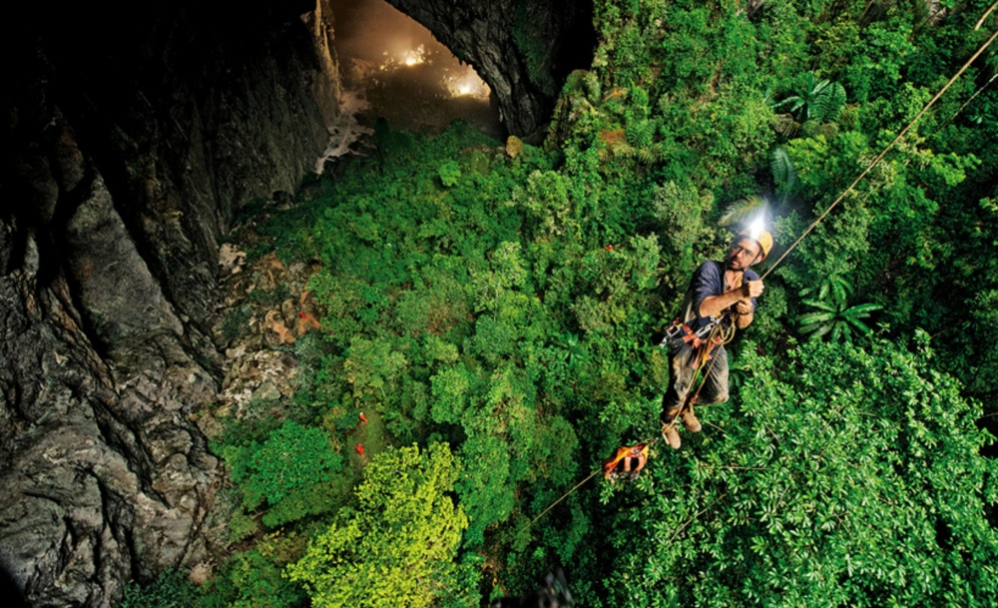
Giải nghĩa từ
Thám hiểm: đi vào vùng xa lạ, hiểm trở để khám phá những điều mới lạ.

Slide 12
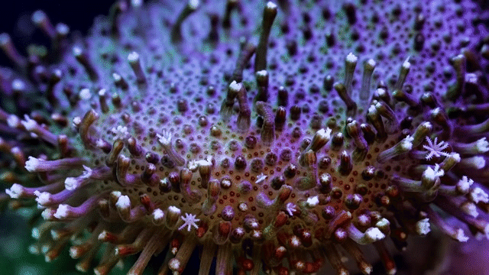
Giải nghĩa từ
San hô: động vật biển, có bộ xương dạng cánh hoa, nhiều màu sắc.

Slide 13
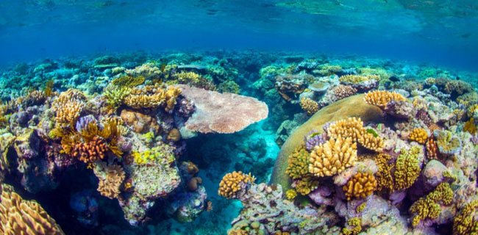
Giải nghĩa từ
Vĩ san hô: san hô tập trung thành bờ như bức tường đá.

Slide 14
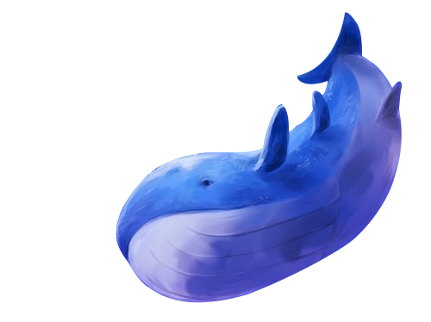
LUYỆN ĐỌC TRONG NHÓM

Slide 15
Đọc trước lớp.

Slide 16
ĐỌC
KHÁM PHÁ ĐÁY BIỂN Ở TRƯỜNG SA
Đọc toàn bài
Nhắc đến Trường Sa, ngoài các đảo, người ta nhắc đến biển. Mà biển thì có muôn vàn điều kì thú. Thám hiểm đáy biển ở Trường Sa của nước ta sẽ thấy bao điều thú vị.
Biển ở Trường Sa có những loài cá đẹp rực rỡ và lạ mắt. Từng đàn cá đủ màu sắc, dày đặc đến hàng trăm con tạo nên một tấm thảm hoa di động. Những vỉa san hô chạy dài từ chân mỗi đảo xuống sâu dần dưới đáy biển. San hô làm cho đáy biển trông như một bức tranh khổng lồ, đẹp như những toà lâu đài trong truyện cổ tích.
Trường Sa là vùng biển thân yêu của Tổ quốc, có cảnh đẹp kì thú và hàng nghìn loài vật sống dưới biển.
(Theo Nguyễn Xuân Thuỷ)
1
2
3

Slide 17
Tiết 2

Slide 18
TRẢ LỜI CÂU HỎI

Slide 19
Đọc đoạn 1
KHÁM PHÁ ĐÁY BIỂN Ở TRƯỜNG SA
Nhắc đến Trường Sa, ngoài các đảo, người ta nhắc đến biển. Mà biển thì có muôn vàn điều kì thú. Thám hiểm đáy biển ở Trường Sa của nước ta sẽ thấy bao điều thú vị.
1. Nhắc đến Trường Sa, người ta nhắc đến những gì?
Nhắc đến Trường Sa, người ta nhắc đến biển và đảo.

Slide 20
Đọc đoạn 2
KHÁM PHÁ ĐÁY BIỂN Ở TRƯỜNG SA
Biển ở Trường Sa có những loài cá đẹp rực rỡ và lạ mắt. Từng đàn cá đủ màu sắc, dày đặc đến hàng trăm con tạo nên một tấm thảm hoa di động. Những vỉa san hô chạy dài từ chân mỗi đảo xuống sâu dần dưới đáy biển. San hô làm cho đáy biển trông như một bức tranh khổng lồ, đẹp như những toà lâu đài trong truyện cổ tích.
2. Vẻ đẹp của những loài cá được miêu tả như thế nào?
Những loài cá đẹp rực rỡ và lạ mắt. Từng đàn cá đủ màu sắc, dày đặc đến hàng trăm con tạo nên một tấm thảm hoa di động.

Slide 21
Đọc đoạn 2
KHÁM PHÁ ĐÁY BIỂN Ở TRƯỜNG SA
Biển ở Trường Sa có những loài cá đẹp rực rỡ và lạ mắt. Từng đàn cá đủ màu sắc, dày đặc đến hàng trăm con tạo nên một tấm thảm hoa di động. Những vỉa san hô chạy dài từ chân mỗi đảo xuống sâu dần dưới đáy biển. San hô làm cho đáy biển trông như một bức tranh khổng lồ, đẹp như những toà lâu đài trong truyện cổ tích.
3. San hô dưới đáy biển được so sánh với những gì?
San hô dưới đáy biển được so sánh với một bức tranh khổng lồ, đẹp như những tòa lâu đài trong truyện cổ tích.

Slide 22
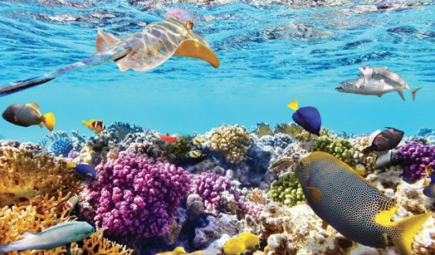
Đọc đoạn 3
KHÁM PHÁ ĐÁY BIỂN Ở TRƯỜNG SA
Bài giảng thiết kế bởi Vũ Hồng
LH: FB Vũ Hồng | https://www.facebook.com/vuhong1972 | hongvu7219@gmail.com
Trường Sa là vùng biển thân yêu của Tổ quốc, có cảnh đẹp kì thú và hàng nghìn loài vật sống dưới biển.
4. Sau bài học, em biết thêm điều gì về biển ở Trường Sa?
Sau bài học em biết rằng Trường Sa là vùng biển thân yêu của Tổ Quốc ta, thuộc về Tổ quốc ta. Dưới đáy biển có rất nhiều loài sinh vật xinh đẹp tạo nên một thế giới kì thú dưới đáy biển.
Notes:
Bài giảng được thiết kế bởi: Vũ Hồng LH: FB Vũ Hồng | https://www.facebook.com/vuhong1972/ | hongvu7219@gmail.com

Slide 23
LUYỆN TẬP THEO VĂN BẢN ĐỌC

Slide 24
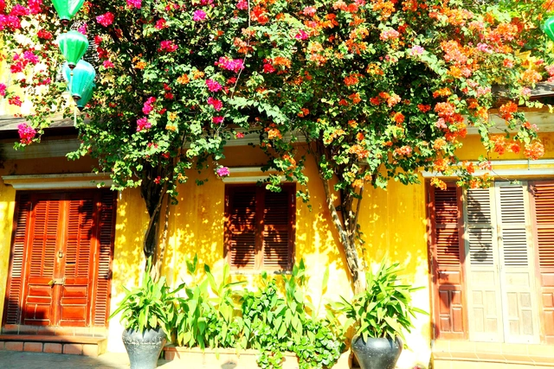
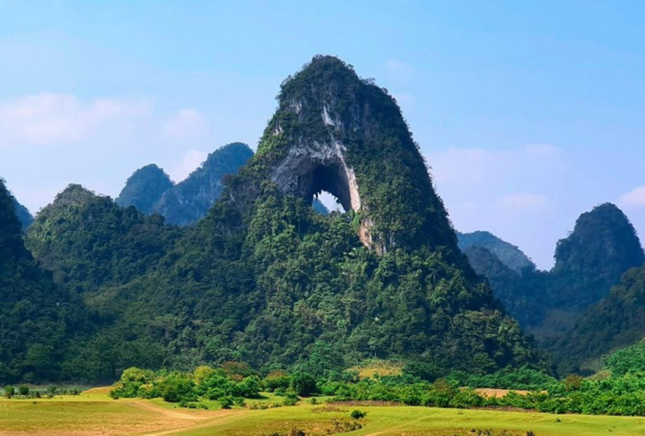
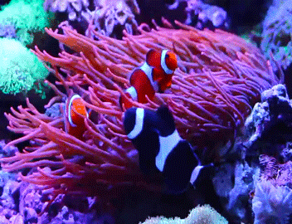
1. Tìm những từ chỉ đặc điểm trong các từ sau:
đảo
biển
rực rỡ
khổng lồ
san hô
đẹp

Slide 25
2. Đặt một câu với từ vừa tìm được.
Gợi ý:
- Trong vườn, hoa nở rực rỡ.
- Phong cảnh nơi đây giống như một bức tranh khổng lồ.
- Ngôi nhà này thật đẹp!

Slide 26
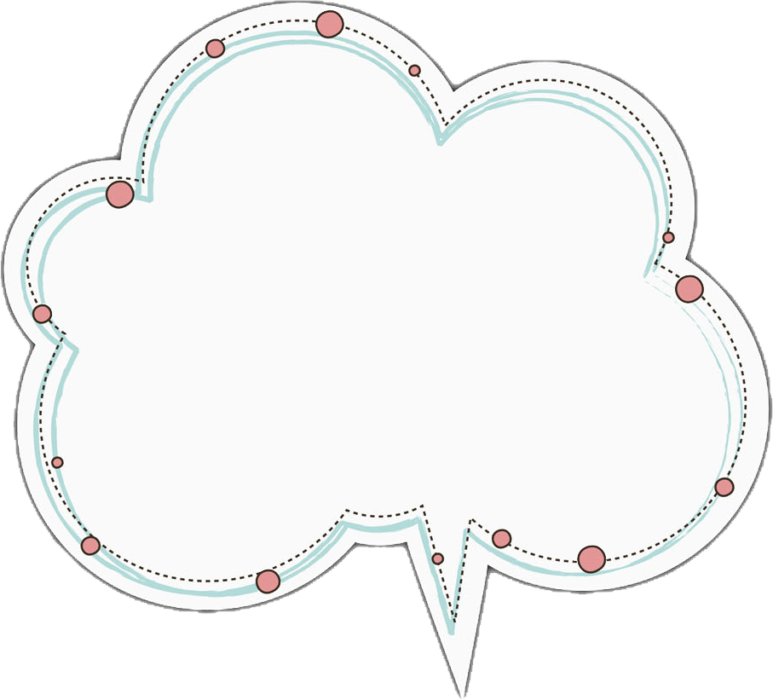
Củng cố và
dặn dò

Slide 27
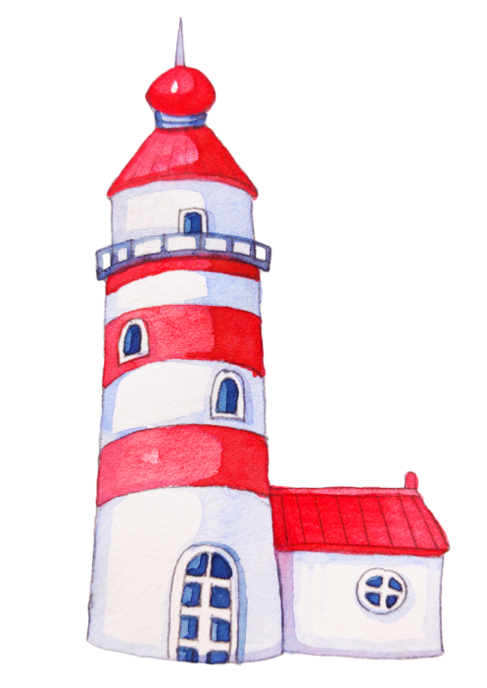
Tạm biệt và
hẹn gặp lại

